Slide 1
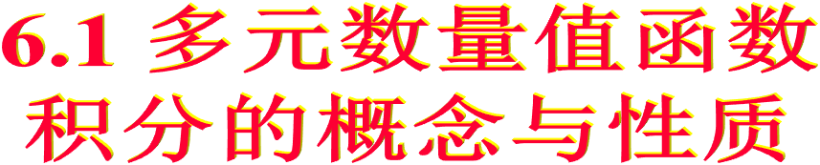
第六章 数量值函数积分
一、计算物体的质量
二、多元数量值函数积分的概念
三、积分的性质

Slide 2
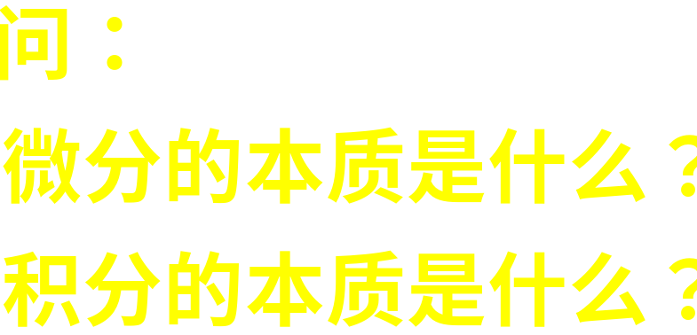

Slide 3
一、物体的质量
在一元函数的定积分中我们知道：一线密度为
的细杆，通过分割、乘积、求和、取
极限的步骤，其质量可表示为定积分：

Slide 4
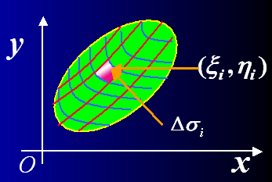
1．求平面薄片的质量
xoy
设有一平面薄片，占有
面上的闭区域D,
在点
处的面密度
，假定
将薄片分割成若干小块，
取典型小块，将其近似
看作均匀薄片，
所有小块质量之和
近似等于薄片总质量

Slide 5

2.空间物体的质量
设有一空间物体分布在有界闭区域V上，其体密度
为 且 在V上连续.
任意分成n
个小闭区域，
将闭区域V
其中,
i
表示第
个小闭区域，也
表示它的体积，
在每个
上任取一点
作乘积
小体积 的质量的近似值

Slide 6
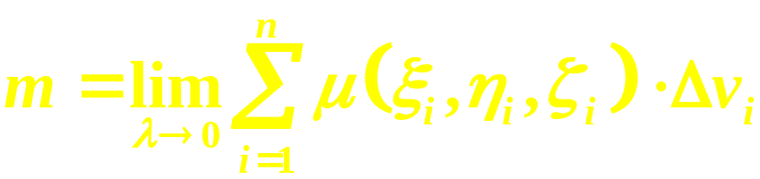

Slide 7









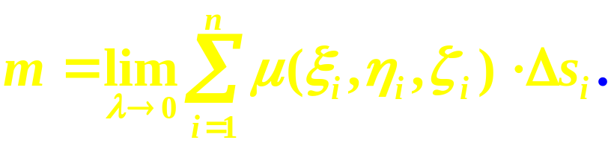
分割:
近似:
求和:
取极限:

Slide 8
4.设物体的质量分布在一曲面S上,其面密度为:
求此曲面的质量。

Slide 10
二、多元数量值函数积分的概念
以上几个求物体质量问题在数学上可抽象出：
定义 设 为一有界闭区域的几何形体( 可以是直线段、
曲线 段，或者是一块平面区域、一块曲面、一个
空间区域等），这个几何体是可以度量的（即它是可
求长的，可求面积和体积的），在 上定义了一个
有界函数 f (M), . 将此几何形体 任意分割成
n个小块

Slide 11
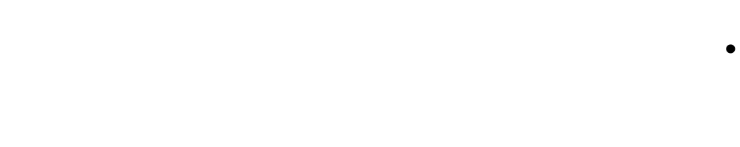

上述和式的极限存在，则称函数f (M)在 上可积分，
此极限值称为 f (M)在几何形体 上的积分。记为：
其中：
称为积分区域；
称为被积表达式或积分微元；

Slide 12
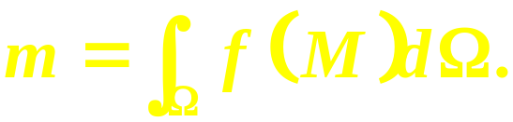
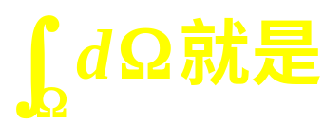

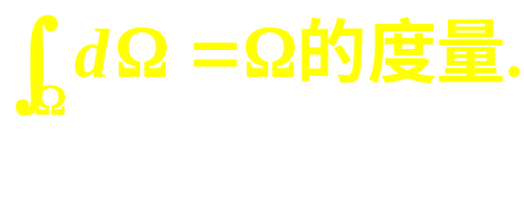

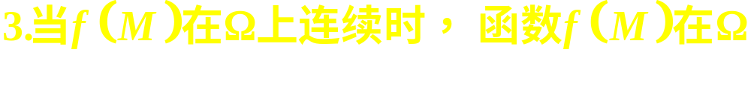

注 : 1.当f (M)为几何形体 的密度函数时，其质
量就是
2.当被积函数 f (M) ≡1 时，积分
4.以后我们总假定函数 f (M)在 可积.

Slide 13
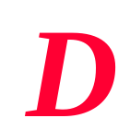

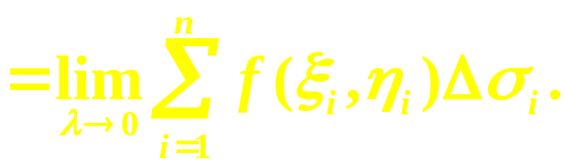
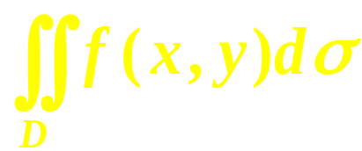
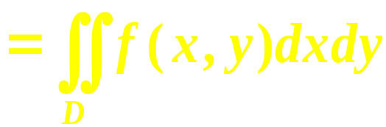
三、不同几何形体上积分的表达式
1.设几何形体是一平面区域D，
在D上的积分称为二重积分.
在直角坐标系下用平行于
坐标轴的直线网来划分区域D.
面积元素为
二重积分记为:

Slide 14
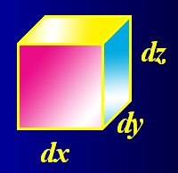
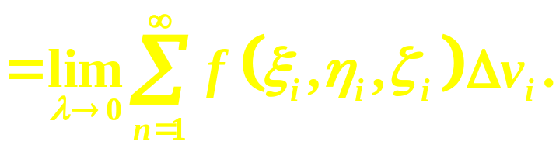
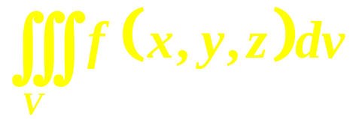
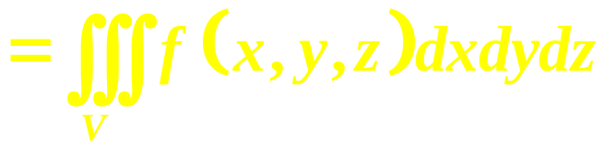
2.设几何形体是一空间区域V
如果几何形体是一空间区域V，那么在V上的积分
就称为三重积分.
三重积分记为

Slide 15
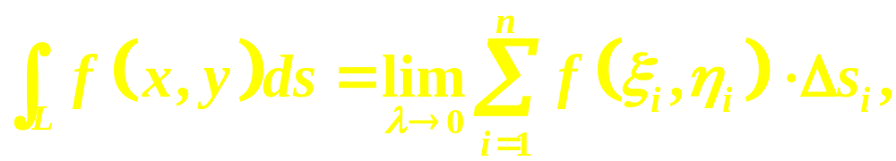
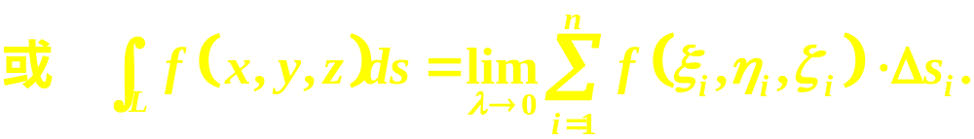
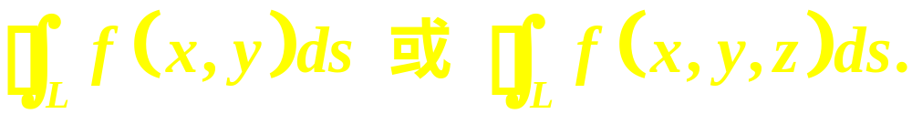
3.设几何形体 为一条平面或空间曲线L，那么在L
上的积分就称为第一类曲线积分或对弧长的曲线积分.
记为：
如果L是闭曲线，常记为：

Slide 16
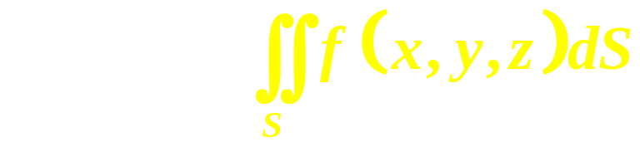
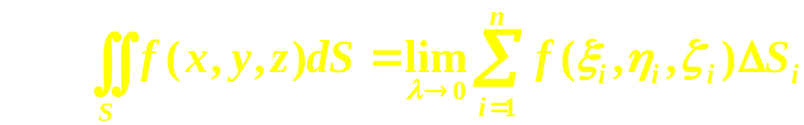
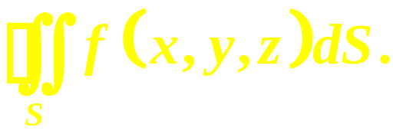
4.设几何形体 为一曲面S，
那么在S上的积分就称
为第一类曲面积分或对面积的曲面积分.
如果S是闭曲面，常记为

Slide 18
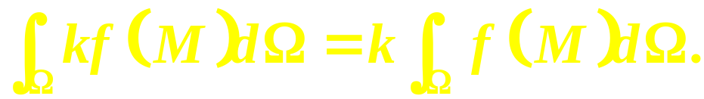
四、积分的性质
注 以下性质的证明与定积分的证明完全类似.
性质1 函数的和（或差）的积分等于各个函数
积分的和（或差），即
性质2 被积函数的常数因子可以提到积分
号外面，即

Slide 19
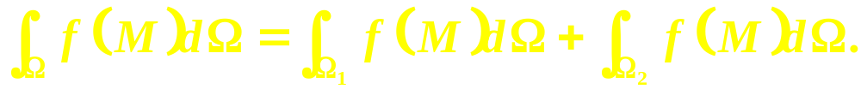
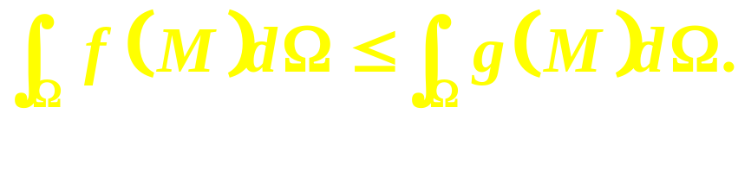
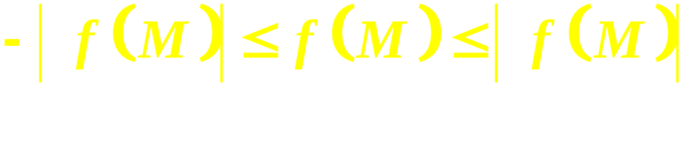
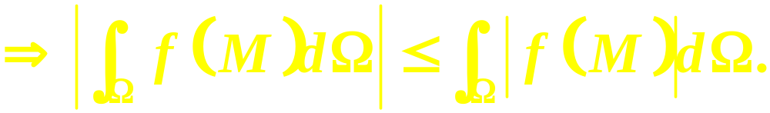
性质3 闭区域 分成两个闭区域 且 与
无公共内点，则
性质4 如果在 上满足 f (M) g(M), 则

Slide 20
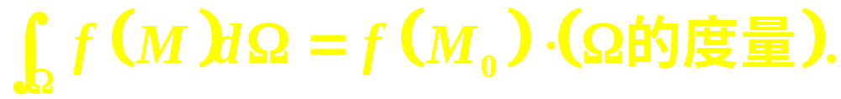
性质5 (估值定理)
设m, M分别是 f (M) 在闭几何形体 上的最小值和
最大值，则
性质6 （积分中值定理）
设 f (M) 在闭几何形体 上连续，则存在M₀ ，使得

Slide 21
例1 不作计算，估计 的值，
其中 是椭圆闭区域：
解
在 上
由性质5知

Slide 22
例2 估计 的值，
其中D：
解
区域面积
在 上 的最大值
的最小值

Slide 23
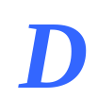
例3 比较积分 与
的大小, 其中D是三角形闭区域, 三顶点各为
(1,0),(1,1), (2,0).
解
三角形斜边方程
在D内有
于是

Slide 24
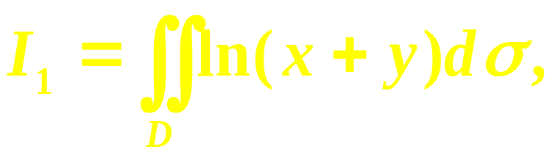
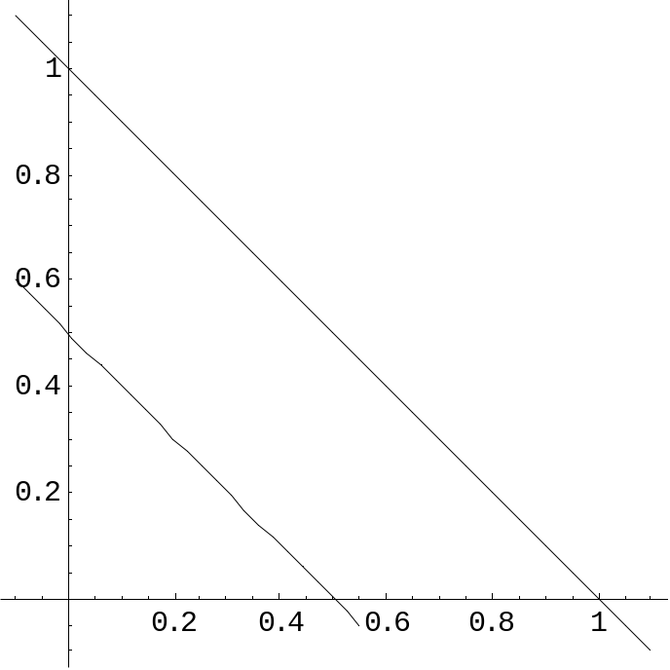
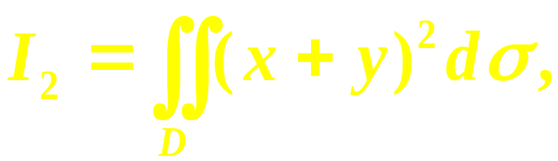
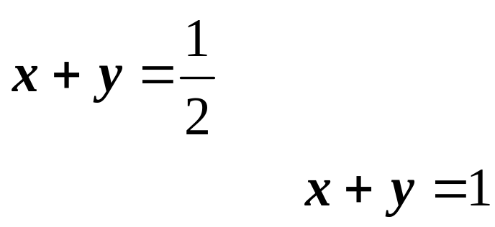
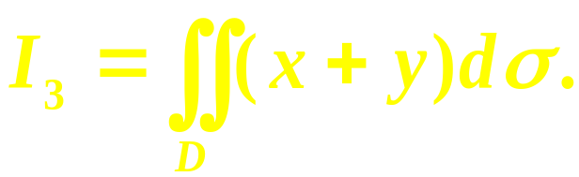
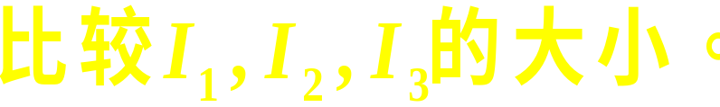

Slide 25
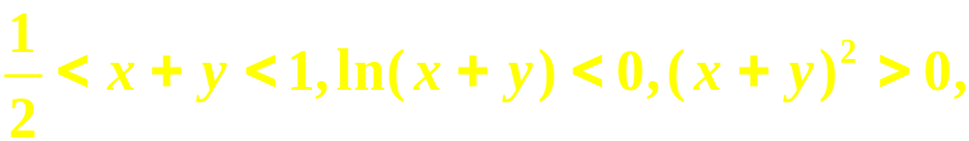
解:因为在区域D内有

Slide 26
7、积分的对称性质

Slide 27
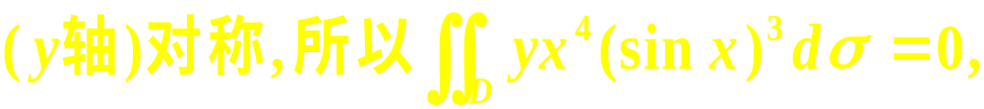
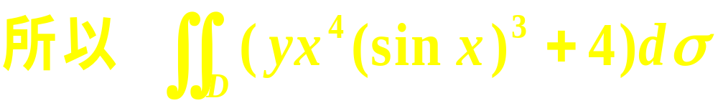
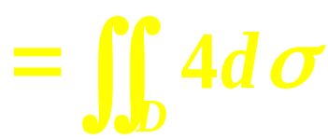
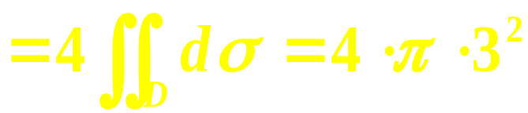



Slide 28
